Slide 1
CẤU TRÚC RỜI RẠC
BÀI THUYẾT TRÌNH NHÓM 13

Slide 2
CHƯƠNG 7: CÂY VÀ CÂY KHUNG ĐỒ THỊ
i
ii
CÂY KHUNG ĐỒ THỊ
ĐỊNH NGHĨA VÀ TÍNH CHẤT CỦA CÂY
iii
iv
BÀI TOÁN TÌM CÂY KHUNG NHỎ NHẤT
TỔNG KẾT VÀ BÀI TẬP

Slide 3
i
ĐỊNH NGHĨA VÀ TÍNH CHẤT CỦA CÂY

Slide 4
i, ĐỊNH NGHĨA VÀ TÍNH CHẤT CỦA CÂY
1, GIỚI THIỆU VỀ CÂY
1.1 CÂY LÀ GÌ ?
1.2 CÂY CÓ GỐC
1.3 CÂY CHIA M, CÂY CHIA M CÂN BẰNG
1.4 CÂY NHỊ PHÂN
1.5 CÁC TÍNH CHẤT CỦA CÂY
2, DUYỆT CÂY
2.1 DUYỆT CÂY
2.2 SẮP XẾP TOÀN BỘ ĐỈNH TRONG CÂY
2.3 CÁC THUẬT TOÁN DUYÊT CÂY

Slide 5
1, GIỚI THIỆU VỀ CÂY
1.1 - CÂY LÀ GÌ ?
Định nghĩa 1: Cây là một đồ thị vô hướng liên thông không có chu trình đơn
Cây không có đa cạnh hoặc khuyên
Rừng: là một đồ thị vô hướng không có chu trình đơn, mỗi thành phần liên thông của nó là một cây.
Định lý 1: Điều kiện để một đồ thị là một cây:
Một đồ thị vô hướng là một cây khi và chỉ khi có một đường đi duy nhất giữa hai đỉnh tùy ý của nó.

Slide 6
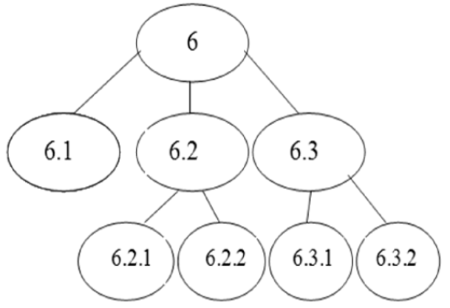
Ex 1: Mục lục của một chương được biểu diễn dưới dạng cây
Chương 6
6.1
6.2
6.2.1
6.2.2
6.3
6.3.1
6.3.2

Slide 7
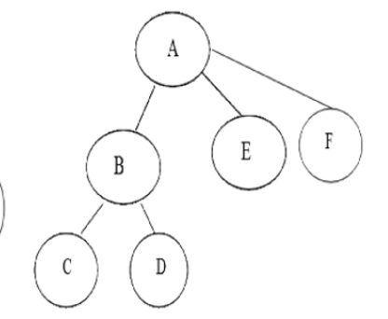
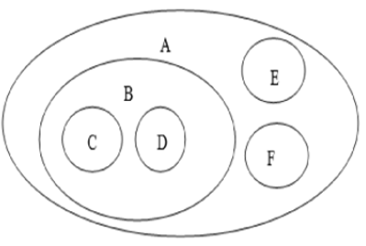
Ex 2: Các tập bao nhau được biểu diễn dạng cây
Có các tập bao nhau A, B, C, D, E, F

Slide 8
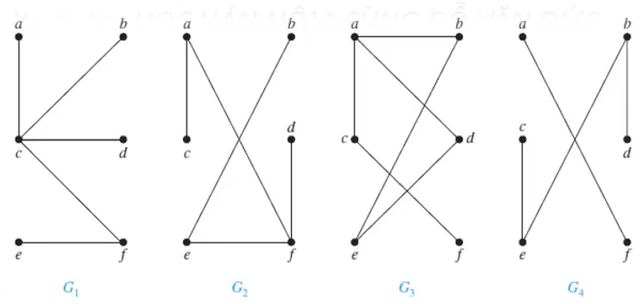
Ví dụ 1: Các đồ thị sau có là cây ?
Lời giải:
- G1 là cây
- G2 là cây
- G3 không là cây vì có chu trình e d a b e
- G4 không là cây vì không liên thông

Slide 9
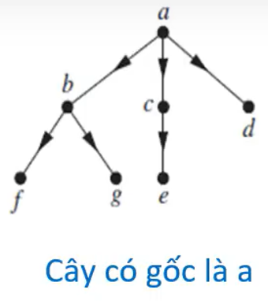
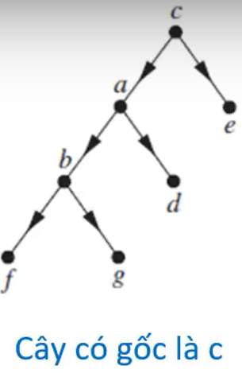
1.2 - CÂY CÓ GỐC
Định nghĩa 2: Một cây có gốc là một cây trong đó một đỉnh được thiết kế là gốc và mọi cạnh được thiết kế ra xa gốc.

Slide 10
Khái niệm:
Nếu (u, v) là một cạnh thì u là cha của v, v là con của u
Các đỉnh có cùng cha gọi là anh em
Tổ tiên của đỉnh v là các đỉnh trên đường đi từ gốc tới v
Con cháu của u là những đỉnh có u là tổ tiên
Lá là đỉnh không có con
Đỉnh trong là đỉnh có con
Cây con có gốc u là một đồ thị con của cây chứa gốc u và tất cả con cháu và tất cả các cạnh nối tới các cạnh nối tới con cháu của u
Bậc của 1 đỉnh là độ dài của đường đi từ gốc đến đỉnh đó
Bậc của gốc định nghĩa là 0
Độ cao của 1 cây có gốc là giá trị lớn nhất của tất cả bậc của các đỉnh

Slide 11
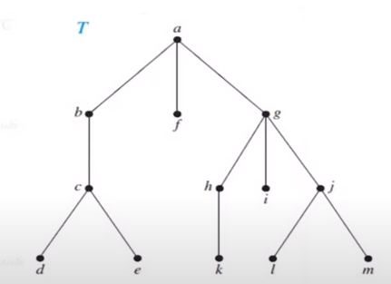
Ví dụ 2: Cho cây T với gốc a, tìm cha của c, con của g, anh em của h, tất cả tổ tiên của e, tất cả con cháu của b, tất cả đỉnh trong và tất cả lá.Tìm con có gốc tại g?
Lời giải:
Cha của c là: b
Con của g là: h,i,j
Anh em của h là: i, j
Tất cả tổ tiên của e là: c, b, a
Tất cả con cháu của b là: c, d, e
Tất cả đỉnh trong là: a, b, c, g, h, j
Tất cả lá là: d, e, f, k, i, l, m
Cây con có gốc tại g là: g, h, k, i, j, l, m

Slide 12
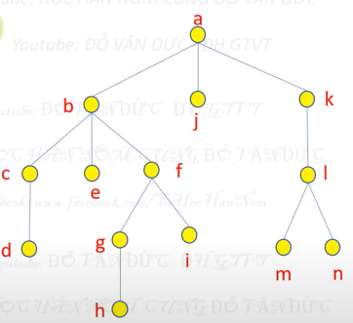
Ví dụ 3: Tìm bậc của mỗi đỉnh trong cây có gốc sau. Cho biết độ cao của cây này?
Lời giải
Gốc a có bậc 0
Các đỉnh b, j, k có bậc 1
Các đỉnh c, e, f, l có bậc 2
Các đỉnh d, g, i, m, n có bậc 3
Đỉnh h có bậc 4
=> Độ cao của cây là 4

Slide 13
1.3 - CÂY CHIA M, CÂY CHIA M CÂN BẰNG
Định lý 3: một cây có gốc được gọi là cây chia m nếu mọi đỉnh trong không quá m con. Cây được gọi là cây chia m đầy đủ nếu mọi đỉnh trong có đúng m con
Một cây chia 2 được gọi là cây nhị phân
Định lý 4: một cây chia m cân bằng là một cây có gốc có độ cao h và tất cả lá có bậc h hoặc h -1
Định lý 5: có nhiều nhất m^{h} lá trong một cây chia m có độ cao h

Slide 14
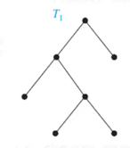
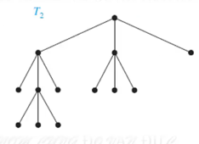
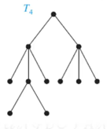
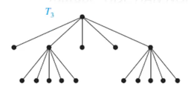
Ví dụ 4: Các cây có gốc sau có là cây chia m đầy đủ, nó có là cây cân bằng?
Lời giải:
T1 là cây nhị phân đầy đủ – không cân bằng
T2 là cây chia 3 đầy đủ - không cân bằng
T3 là cây chia 5 đầy đủ – cân bằng
T4 không là cây chia m đầy đủ – cân bằng

Slide 15
1.4 - CÂY NHỊ PHÂN
Một cây có gốc được sắp xếp là một cây có gốc trong đó các con của mỗi đỉnh trong được sắp xếp, theo thứ tự từ trái sang phải
Cây nhị phân là một cây có gốc được sắp xếp mà mỗi đỉnh trong có tối đa 2 con, con thứ 1 là con trái, con thứ 2 là con phải
Cây có gốc tại con trái của một đỉnh được gọi là con trái của đỉnh đó
Cây có gốc tại con phải của một đỉnh được gọi là con phải của đỉnh đó

Slide 16
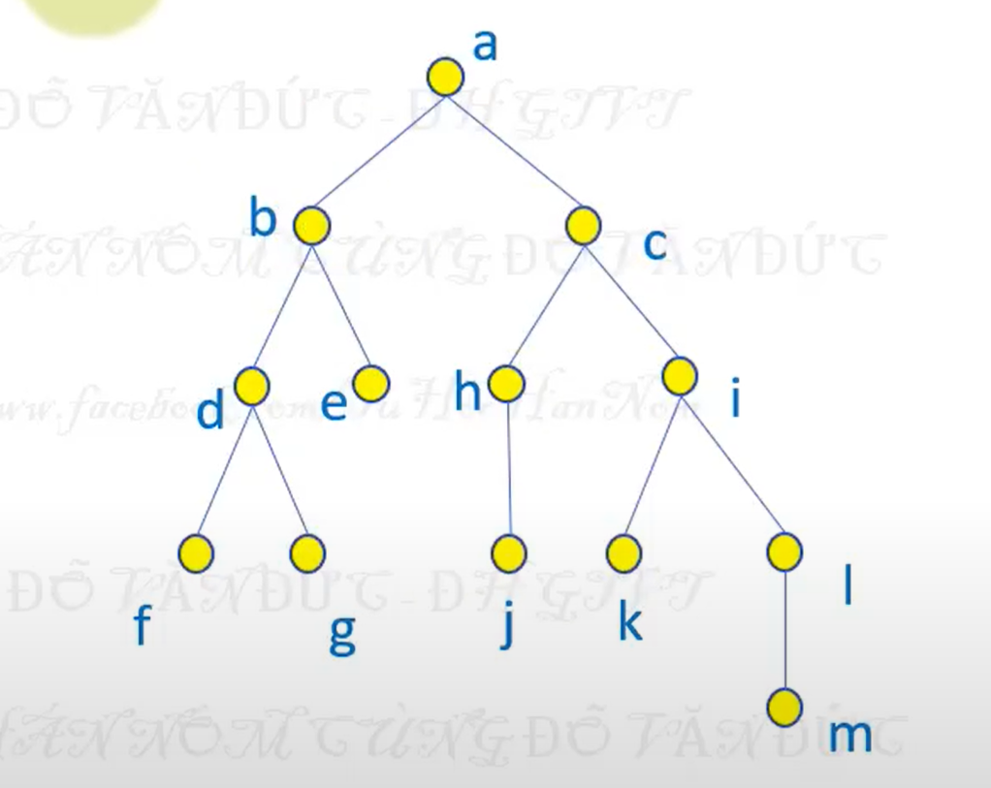
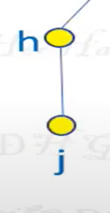
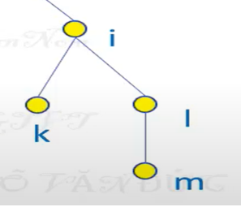
Ví dụ 6: Tìm con trái và con phải của d trong cây nhị phân sau? Tìm cây con trái và phải của c ?
Lời giải:
- Đỉnh d
Con trái : f
Con phải: g
Đỉnh c
Cây con trái : h j
Cây con phải: i k l m

Slide 17
1.5 - CÁC TÍNH CHẤT CỦA CÂY(*)
Định lý 2: Một cây có n đỉnh thì nó có đúng n – 1 cạnh
Định lý 3: Một cây chia m đầy đủ có i đỉnh trong thì nó có n = m * i + 1 đỉnh
Định lý 4: Một cây chia m đầy đủ
Nếu có n đỉnh thì có i = (n - 1) / m đỉnh trong và l = [(m – 1)n + 1]/m lá
Nếu có i đỉnh trong thì nó có n = mi + 1 đỉnh và l = (m - 1)i + 1 lá
Nếu có l lá thì nó có n = (ml – 1)/(m – 1) đỉnh và i = (l – 1)/(m – 1) đỉnh trong

Slide 18
2, Duyệt cây
2.1 - DUYỆT CÂY LÀ GÌ ?
Duyệt cây là đi thăm tất cả các đỉnh của cây
Việc duyệt cây có gốc phụ thuộc vào sự sắp xếp của các con của nó
➔ Cần cách thức sắp xếp toàn bộ các đỉnh
➔ Cần xây dựng quan hệ thứ tự cho toàn bộ đỉnh trong cây

Slide 19
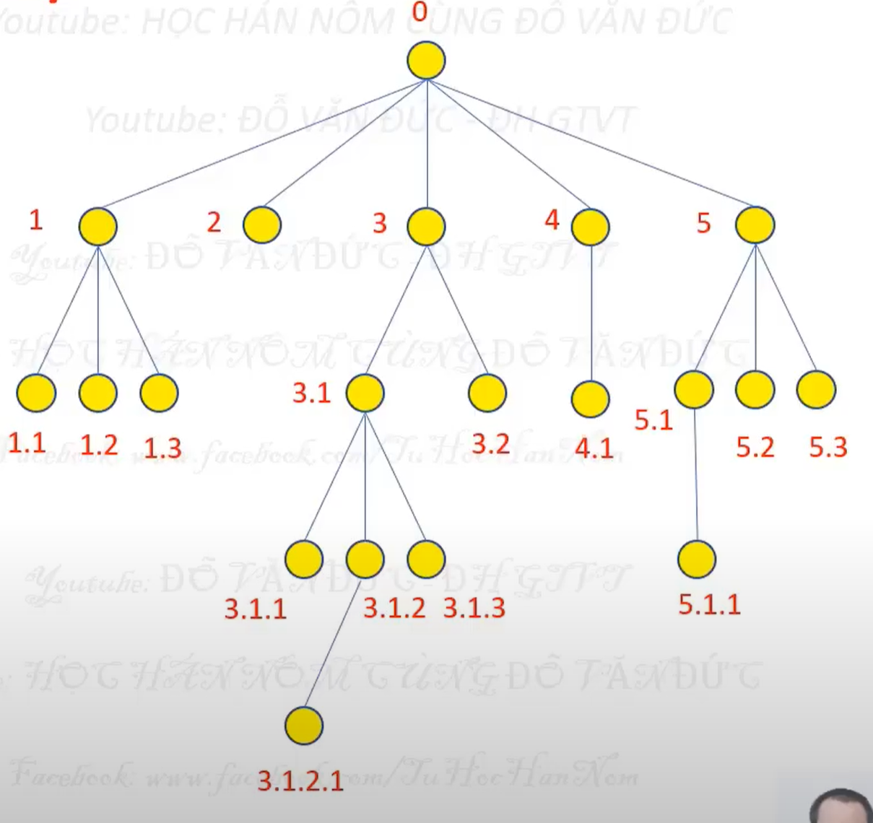
2.2 – SẮP XẾP TOÀN BỘ ĐỈNH TRONG CÂY
Gán nhãn cho toàn bộ các đỉnh
1. Gốc có nhãn là 0
2. Các con của nút gốc, từ trái sang phải
, có nhãn là các số 1, 2, 3, ...
3. Nếu nút trong nhãn là
A thì các con của nó, từ trái sang phải là
A.1, A.2, ... , A.kv.
Xây dựng quan hệ thứ tự các đỉnh
Đỉnh có nhãn x1.x2. ... .xn là nhỏ hơn đỉnh có
nhãn y1.y2. ... Y.n nếu thỏa 1 trong 2 điều kiện
sau:
1, ∃i, 0 <= i <= n, sao cho
x1 = y1, x2 = y2, ... , x (i-1) = y (i – 1)
xi < yi;
2, n < m và xi = yi, với i = 1, 2, ... , n

Slide 20
Ví dụ 8: Hãy cho biết thứ tự các
nhãn có trong hệ thống địa chỉ
của cây sau:
Lời giải:
0 < 1 < 1.1 < 1.2 < 1.3
< 2
< 3 < 3.1 < 3.1.1 < 3.1.2 < 3.1.2.1 < 3.1.3 < 3.2
< 4 < 4.1
< 5 < 5.1 < 5.1.1 < 5.2 < 5.3

Slide 21
2.3 – CÁC THUẬT TOÁN DUYỆT CÂY
Thuật toán duyệt cây là thủ tục thăm mọi đỉnh của một cây có gốc được sắp xếp thứ tự một cách hệ thống
Có 3 thuật toán duyệt cây:
Preorder (tiền thứ tự - duyệt trước): gốc -> cây con
Inorder (trung thứ tự - duyệt giữa): con cả (trái) -> gốc -> các con còn lại
- Posorder (hậu thứ tự - duyệt sau): các con -> gốc

Slide 22
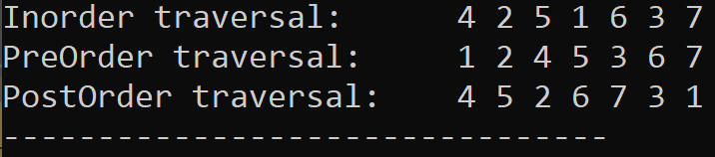
void InOrder(struct node* root) {
if (root == NULL) return;
InOrder(root->left);
printf("%d ", root->value);
InOrder(root->right);
}
void PreOrder(struct node* root) {
if (root == NULL) return;
printf("%d ", root->value);
PreOrder(root->left);
PreOrder(root->right);
}
void PostOrder(struct node* root) {
if (root == NULL) return;
PostOrder(root->left);
PostOrder(root->right);
printf("%d ", root->value);
}

Slide 23
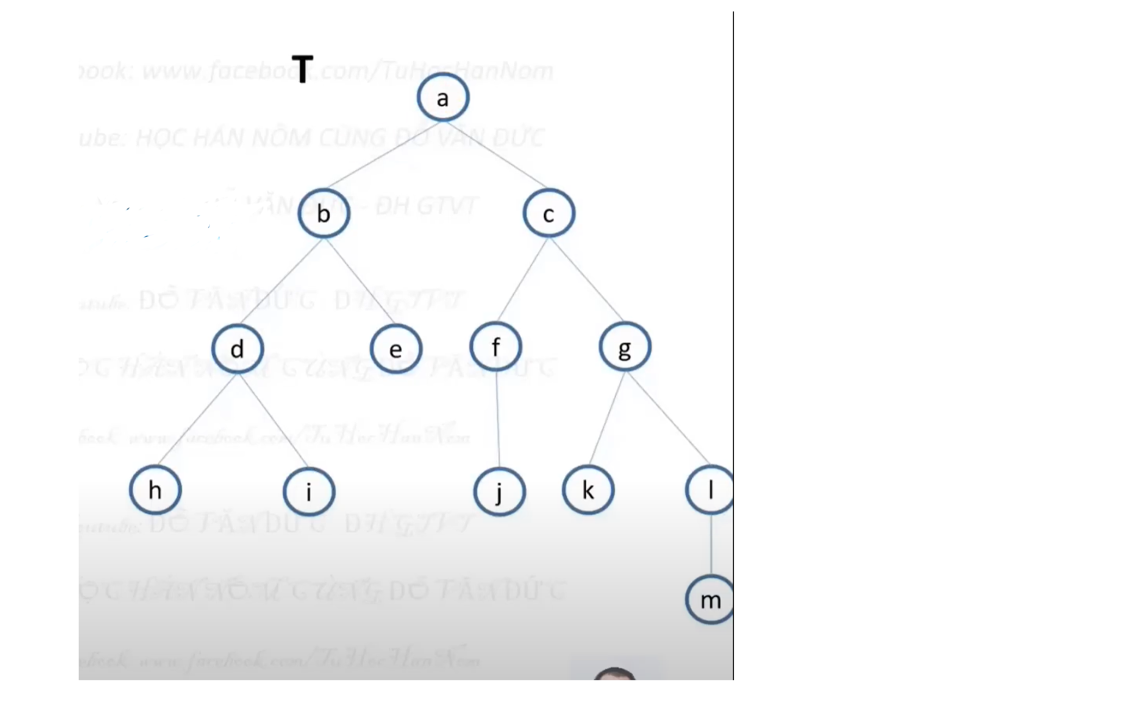
Ex3:
Duyệt trước:
a, b, d, h, i, e, c, f, j, g, k, l, m
Duyệt giữa:
h, d, i, b, e, a, j, f, c, k, g, m, l
Duyệt sau:
h, i, d, e, b, j, f, k, m, l, g, c, a

Slide 24
II
CÂY KHUNG CỦA ĐỒ THỊ

Slide 25
II, cây khung của đồ thị
1, CÂY KHUNG LÀ GÌ ?
2, XÂY DỰNG MỘT CÂY KHUNG

Slide 26
1 – CÂY KHUNG LÀ GÌ ?
Định nghĩa: Gọi G là một đơn đồ thị.Một cây khung của G là một đồ thị con của G mà nó là một cây chứa mọi đỉnh của G
Giả sử G(V,E) là đồ thị vô hướng liên thông, khi đó:
Cây khung T(V,E’) của G là đồ thị con của G, sao cho:
T liên thông và không có chu trình.
Tức là E’ là tập con của E.
Định lý 1: Một đơn đồ thị liên thông khi và chỉ khi nó có một cây khung

Slide 27
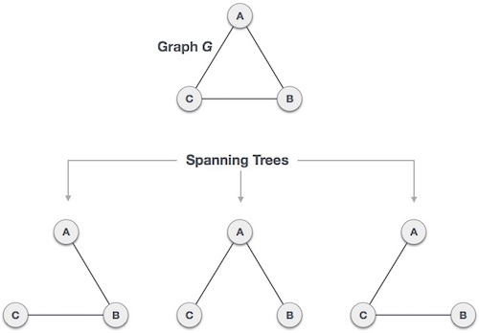
Ex1: ví dụ minh họa cho một Grahp G và các cây khung của nó

Slide 28
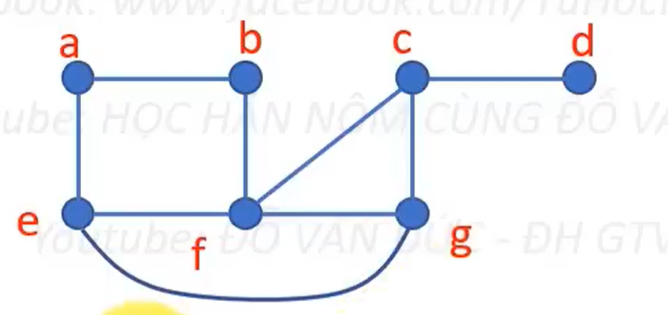
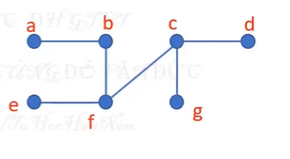
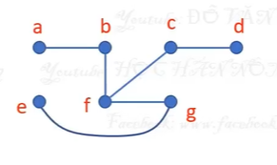
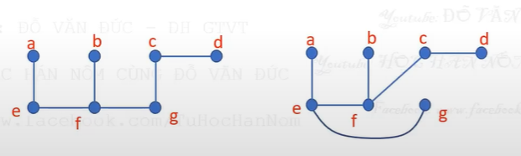
Ví dụ 1: Tìm một số cây khung của đơn đồ thị G
Lời giải:
Một số cây khung đơn đồ thị G

Slide 29
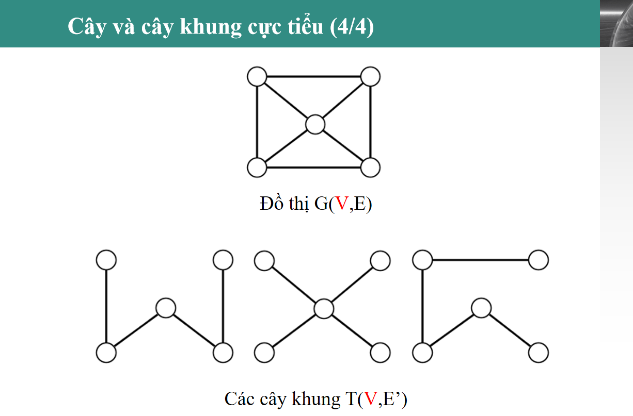
Thuộc tính chung của cây khung (Spanning Tree)
Một Graph G có thể có nhiều hơn một cây khung
Tất cả các cây khung của một Graph G đều có cùng số cạnh và số đỉnh
Cây khung không có bất kỳ vòng tuần hoàn nào

Slide 30
Thuộc tính toán học của cây khung (Spanning Tree)
Cây khung có n – 1 cạnh, trong đó n là số nút (đỉnh)
Từ 1 Graph G tuần hoàn, bằng việc xóa đi tối đa e – n + 1 cạnh , chúng ta có thể xây dựng 1 cây khung
Một Graph tuần hoàn có thể có tối đa n ^ ( n - 2) cây khung

Slide 31
2 - XÂY DỰNG CÂY KHUNG CỦA ĐỒ THỊ
1, Thuật toán tìm kiếm theo chiều sâu (DFS)
2, Thuật toán tìm kiếm theo chiều rộng (BFS)

Slide 32
1, Thuật toán tìm kiếm theo chiều sau ( DFS)
Chọn 1 đỉnh bất kì làm gốc
Giả sử u là đỉnh mới nhất bổ sung vào T
Chọn đỉnh v, nếu v ∈ N{u} và cạnh {u, v} ∉ T
T = T ⋃ cạnh {u, v}
Lặp lại bước 2, 3, 4 làm sao T lơns nhất có thể
Nếu T chứa mọi đỉnh của đồ thị T là cây khung
Nếu T chưa chứa hết mọi đỉnh , thì quay lại đỉnh
trước u, thực hiện bước 2
Lặp lại cho đến khi không thể bổ sung cạnh nào nữa

Slide 33
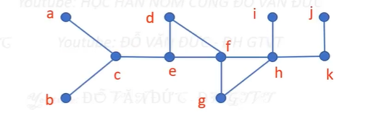
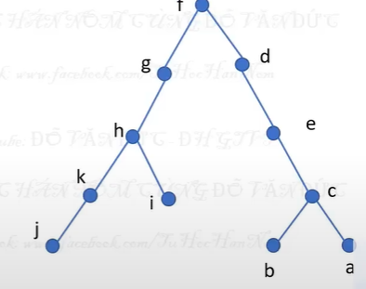
Ví dụ 2: Sử dụng thuật toán tìm kiếm chiều sâu để tìm
cây khung cho đồ thị sau
Lời giải:

Slide 34
2, Thuật toán tìm kiếm theo chiều rộng
Chọn 1 đỉnh tùy ý làm gốc
Giả sử u là 1 đỉnh đã đước chọn vào T.
Bổ sung tất cả cạnh kề{u, v} với điều kiện tạo
thành 1 chu trình đơn trong T. Các đỉnh v (mức k + 1)
- Tiếp tụ quá trình với các đỉnh ở mức (k + 1) cho đến khi mọi đỉnh trong đồ thị được thêm vào T

Slide 35
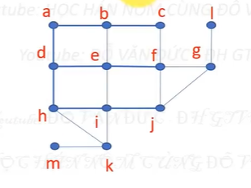
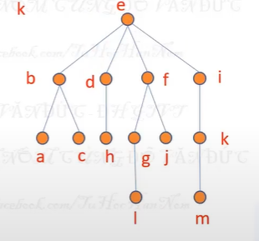
Ví dụ 3: Sử dụng thuật toán tìm kiếm theo chiều
rộng tìm cây khung cho đồ thị sau:
Lời giải:

Slide 36
III
BÀI TOÁN TÌM CÂY KHUNG NHỎ NHẤT

Slide 37
III,bài toán tìm CÂY KHUNG NHỎ NHẤT
1, CÂY KHUNG NHỎ NHẤT VÀ BÀI TOÁN TÌM CÂY KHUNG NHỎ NHẤT LÀ GÌ ?
2, THUẬT TOÁN TÌM CÂY KHUNG NHỎ NHẤT

Slide 38
2.1 – CÂY KHUNG NHỎ NHẤT VÀ BÀI TOÁN TÌM CÂY KHUNG NHỎ NHẤT LÀ GÌ?
Định nghĩa: Cây khung nhỏ nhất trong một đồ thị trọng số liên thông là một cây khung có tổng trọng số trên các cạnh của nó là nhỏ nhất
Bài toán cây khung nhỏ nhất của đồ thị: là 1 trong những bài toán tối ưu trên đồ thị tìm được ứng dụng trong nhiều lĩnh vực khác nhau trong đời sống.
Phát biểu nội dung bài toán: Cho G = (V, E) là 1 đồ thị liên thông vô hướng, mỗi cạnh e của đồ thị G được gán với trọng số không âm c(e), gọi là độ dài của nó. Giả sử T = (VT, ET) là cây khung của của đồ thị G. Ta gọi độ dài c(T) của cây khung T là tổng dộ dài cạnh của nó :
c(T) = Σ c(e)
e ∈ ET
Bài toán đặt ra là trong tất cả cây khung đồ thị G hãy tìm cây khung với độ dài nhỏ nhất. Cây khung như vậy được gọi là cây khung nhỏ nhất của đồ thị và bài toán đặt ra là bài toán cây khung nhỏ nhất.

Slide 39
2.2 – THUẬT TOÁN TÌM CÂY KHUNG NHỎ NHẤT
1, Thuật toán Prim
Phát minh bởi nhà toán học người Czech Vojt’ech Jarnik năm 1930, nhưng nổi tiếng khi nó được phát minh lại năm 1957 bởi Robecrt Prim.
Input: Một đồ thị có trọng số G = (V, E), |V| = n
Output: cây khung nhỏ nhất T
2, Thuật toán Kruskal
Phát minh bởi Joseph Kruskal năm 1956
Input: Một đồ thị có trọng số G = (V, E), |V| = n
Output: cây khung nhỏ nhất T

Slide 40
Kết luận và bài tập
IV

Slide 41
Iv, kết luận và bài tập
- Cây là một đồ thị vô hướng liên thông không có chu trình đơn
- Tính chất của cây:
Một cây có n đỉnh thì nó có đúng n – 1 cạnh
Một cây chia m đầy đủ có i đỉnh trong thì nó có n = m * i + 1 đỉnh
Một cây chia m đầy đủ
Nếu có n đỉnh thì có i = (n - 1) / m đỉnh trong và l = [(m – 1)n + 1]/m lá
Nếu có i đỉnh trong thì nó có n = mi + 1 đỉnh và l = (m - 1)i + 1 lá
Nếu có l lá thì nó có n = (ml – 1)/(m – 1) đỉnh và i = (l – 1)/(m – 1) đỉnh trong
- Cây khung là gì: Gọi G là một đơn đồ thị.Một cây khung của G là một đồ thị con của G mà nó là một cây chứa mọi đỉnh của G

Slide 42
- Cây khung nhỏ nhất trong một đồ thị trọng số liên thông là một cây khung có tổng trọng số trên các cạnh của nó là nhỏ nhất
Thuật toán tìm cây khung nhỏ nhất: Prim, Kruskal
- Ứng dụng : Lập kế hoạch mạng dân sự
Giao thức định tuyến mạng máy tính

Slide 43
Một số câu hỏi
1, Cho T là một cây khung đầy đủ bậc 5 (K5). Khi đó phát biểu nào trong số các phát biểu dưới đây là đúng ?
A, Các đỉnh của T đều có bậc 4
B, Các đỉnh của T đều có bậc 5
C, các đỉnh của T đều có bậc khác nhau
D, T có ít nhất 1 đỉnh có 5 bậc
Đáp án đúng: A

Slide 44
2, Cho đồ thị G (V, E), |V| = n, khi đó cây khung của đồ thị G có :
A, n – 1 cạnh
B, n - 1 đỉnh
C, n cạnh
D, n đỉnh
Đáp án đúng: A
Vì cây khung là một cây nên nó có tính chất đặc biệt là số cạnh luôn ít hơn số đỉnh đi 1 đơn vị. Do đó, nếu đồ thị G có n đỉnh thì cây khung của nó sẽ có n - 1 cạnh.

Slide 45
3, Cây nhị phân có đầy đủ 19 đỉnh sẽ có số đỉnh trong là ?
A, 7
B, 9
C, 10
D, 19
Đáp án đúng: B
Giải thích: Nếu một cây nhị phân đầy đủ có n đỉnh, số nút lá trong cây này là (n + 1) / 2​
Do đó, số đỉnh trong sẽ là: n – số nút lá = n – (n + 1) / 2
Với n = 19, có: số đỉnh lá = 19 + 1 / 2 = 10
Số đỉnh trong = 19 – 10 = 9

Slide 46
4, Số cây khung của đồ thị Kn (n là số đỉnh) là bao nhiêu và lấy 1 ví dụ ?
Đáp án : Số cây khung của đồ thị Kn là n ^ ( n – 2)
Ví dụ: số cây khung đồ thị K3 là 3 ^ ( 3 – 2) = 3
số cây khung đồ thị K4 là 4 ^ ( 4 – 2) = 16

Slide 47
5, Một đồ thị có thể có bao nhiêu cây khung ?
A, Chỉ một
B, Hai
C, Tối đa n
D, Có thể nhiều hơn một
Đáp án đúng: D
Giải thích: Một đồ thị có thể có nhiều cây khung khác nhau, trừ khi đồ thị đó là một cây

Slide 48
6, Tính chất nào KHÔNG đúng với cây khung ?
A, Liên thông
B, Không có chu trình
C, Chứa tất cả các đỉnh của đồ thị gốc
D, Có trọng số nhỏ hơn mọi cây con khác trong đồ thị
Đáp án đúng: D
Giải thích: Cây khung nhỏ nhất (MST) có trọng số nhỏ nhất trong tất cả các cây khung của đồ thị, nhưng không nhất thiết nhỏ hơn mọi cây con khác của đồ thị

Slide 49
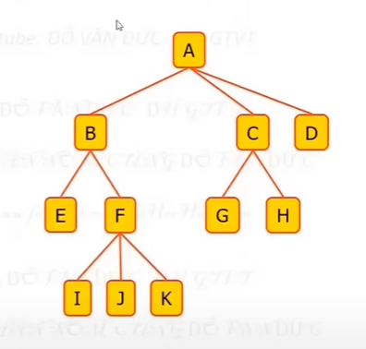
7, Hãy cho biết kết quả duyệt cây ở hình trên (3 cách duyệt) ?
Lời giải:
Duyệt trước:
A, B, E, F, I, J, K, C, G, H, D
Duyệt giữa:
E, B, I, F, J, K, A, G, C, H, D
Duyệt sau:
E, I, J, K, F, B, G, H, C, D, A

Slide 50
THANKS a lot!
Do you have any questions?
baohg2455@ut.edu.vn
dinhphu511205@gmail.com
phuongww111@gmail.com
haitt6519@ut.edu.vn

